Slide 1
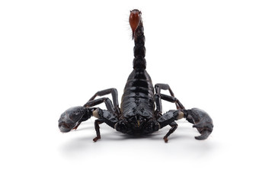
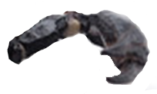
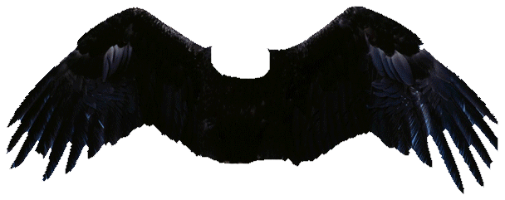
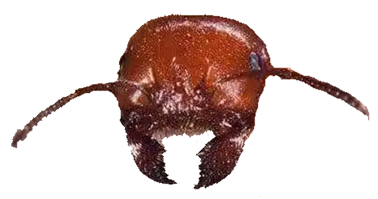
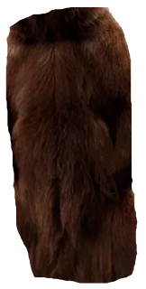
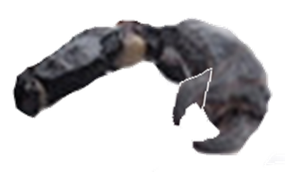


Slide 2

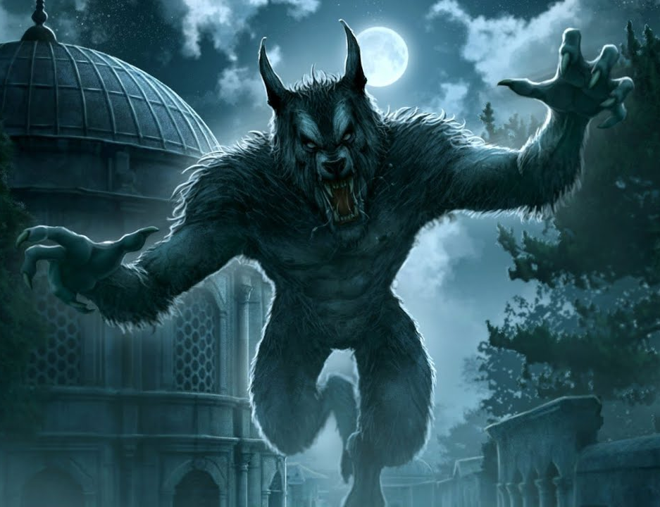
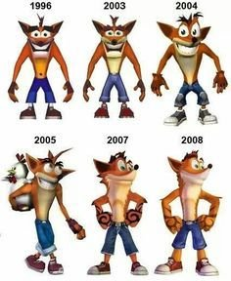
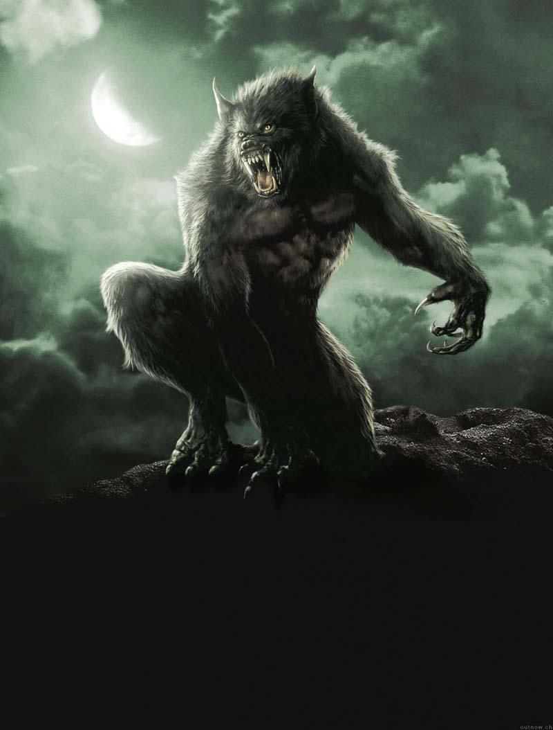
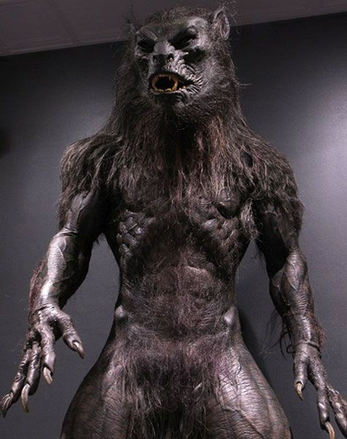
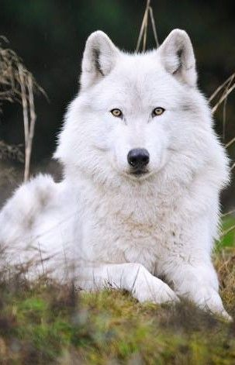
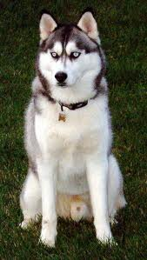
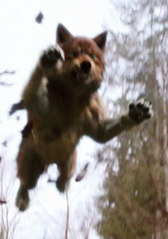
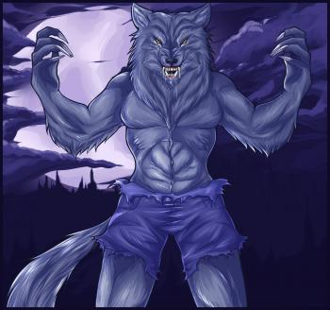
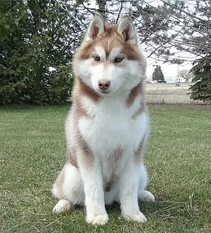
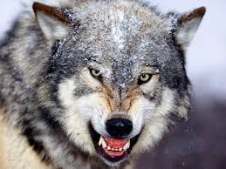
LOBO IMG REC DIAG IMPR COL
BE OK
BD OK
CA OK
CO
PE
RA/AS XXX

Slide 3


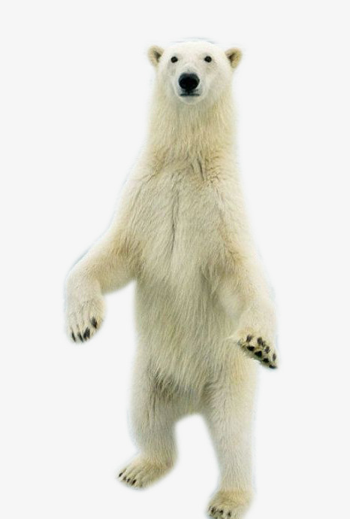
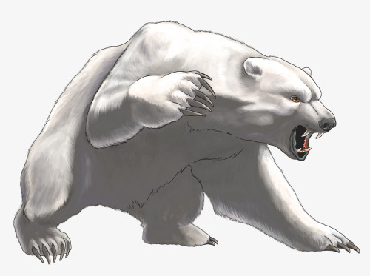

URSO POLAR IMG REC DIAG IMPR COL
BE
BD
CA
CO
PE
RA/AS XXX

Slide 4






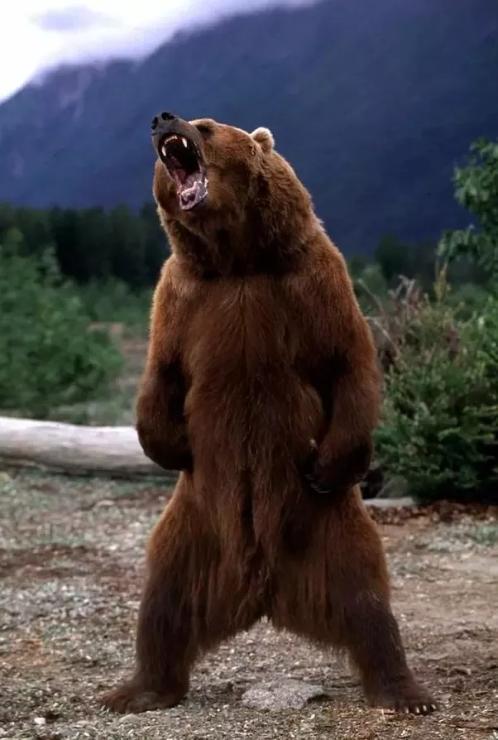
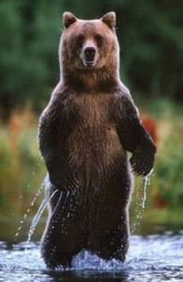

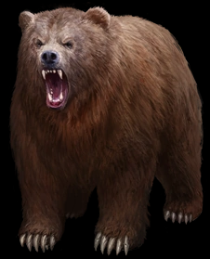

URSO IMG REC DIAG IMPR COL
BE
BD
CA
CO OK OK OK
PE
RA/AS XXX

Slide 5
LEÃO IMG REC DIAG IMPR COL
BE XXX
BD XXX
CA XXX
CO XXX
PE XXX
RA/AS XXX

Slide 6
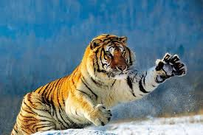
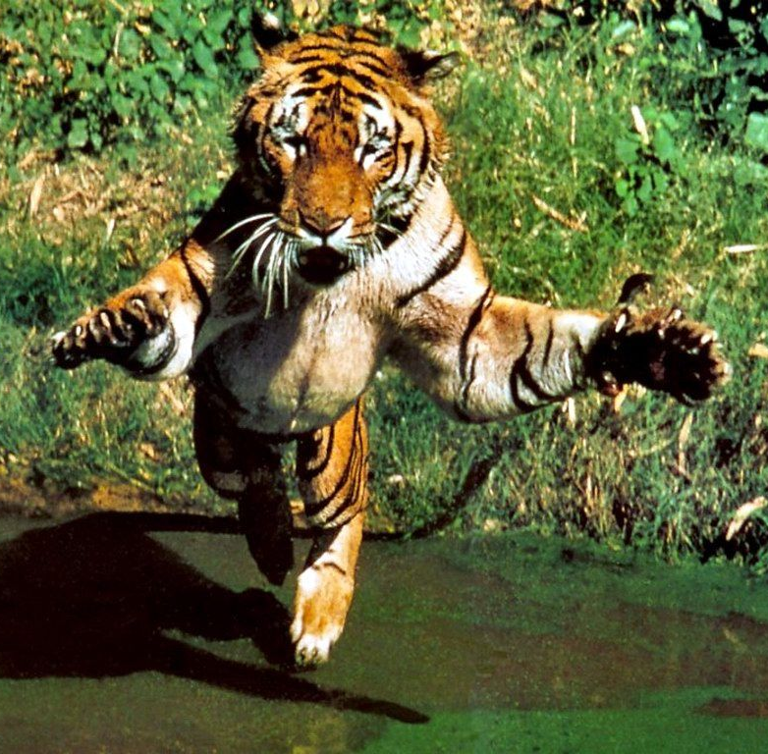
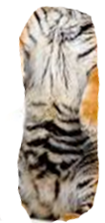
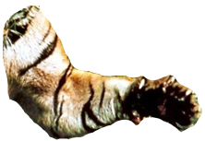
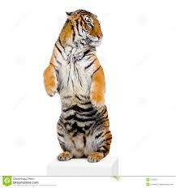
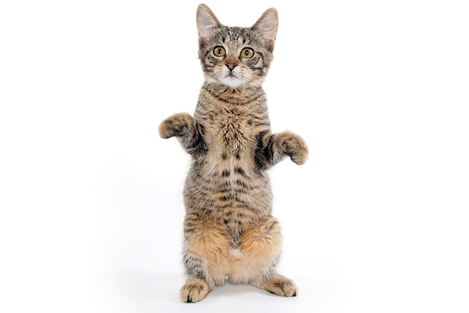
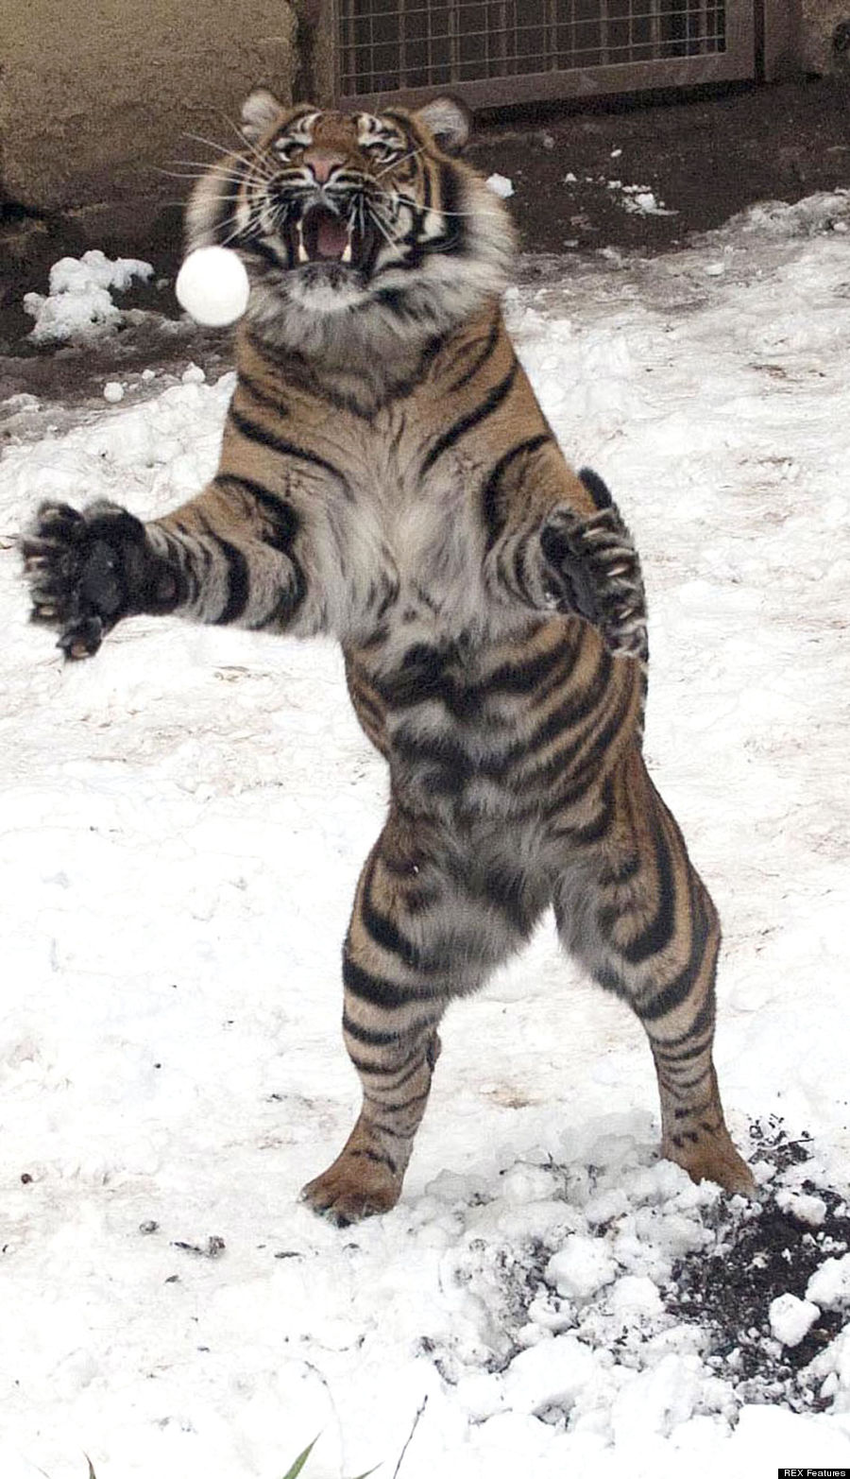
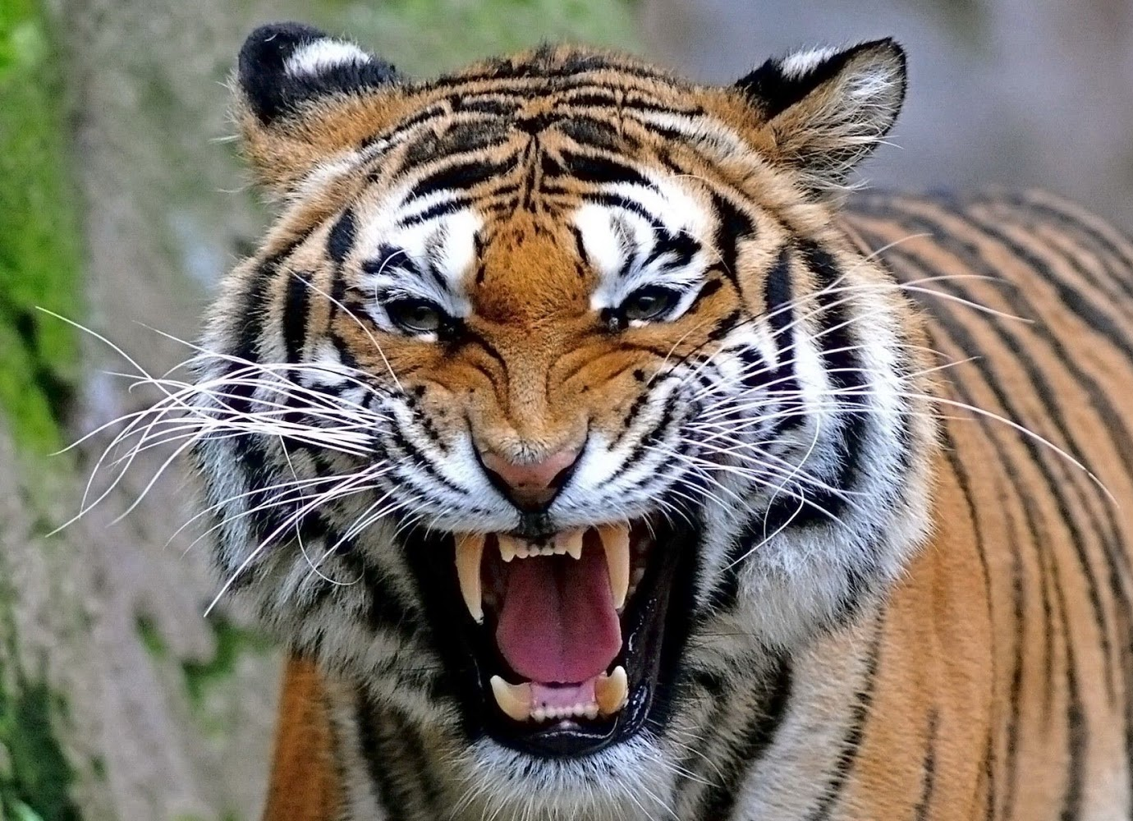
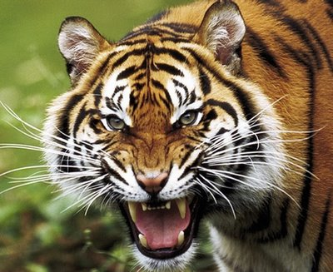

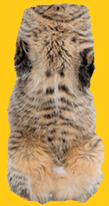
TIGRE IMG REC DIAG IMPR COL
BE OK OK OK
BD OK OK OK
CA OK OK OK
CO OK OK OK
PE OK OK OK
RA/AS XXX

Slide 7
ONÇA IMG REC DIAG IMPR COL
BE XXX
BD XXX
CA XXX
CO XXX
PE XXX
RA/AS XXX

Slide 8
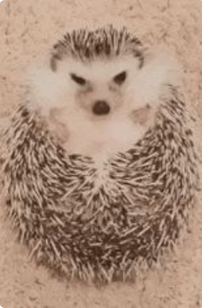
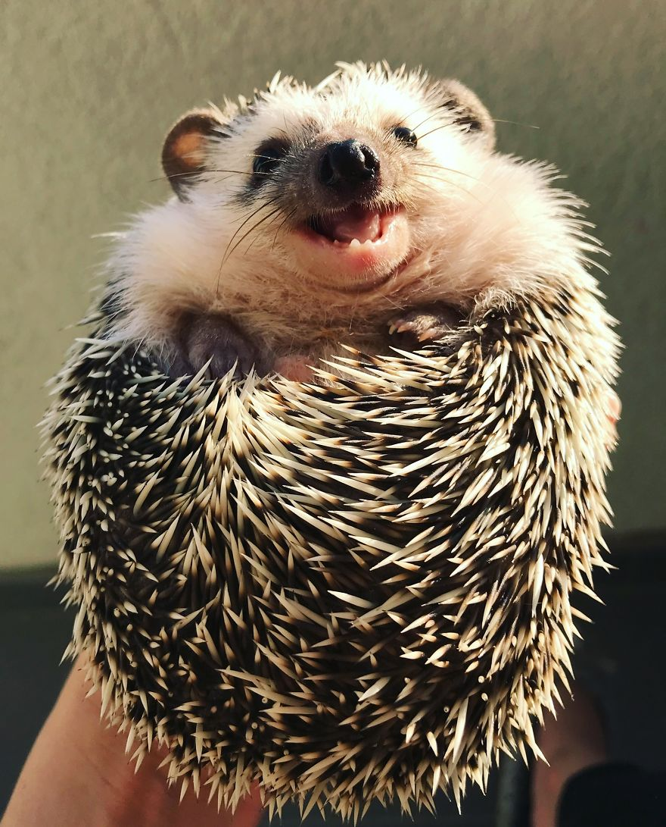
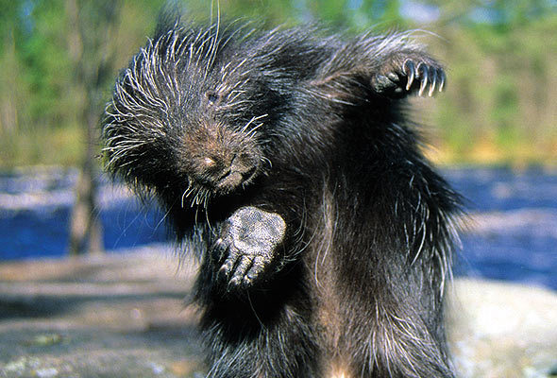
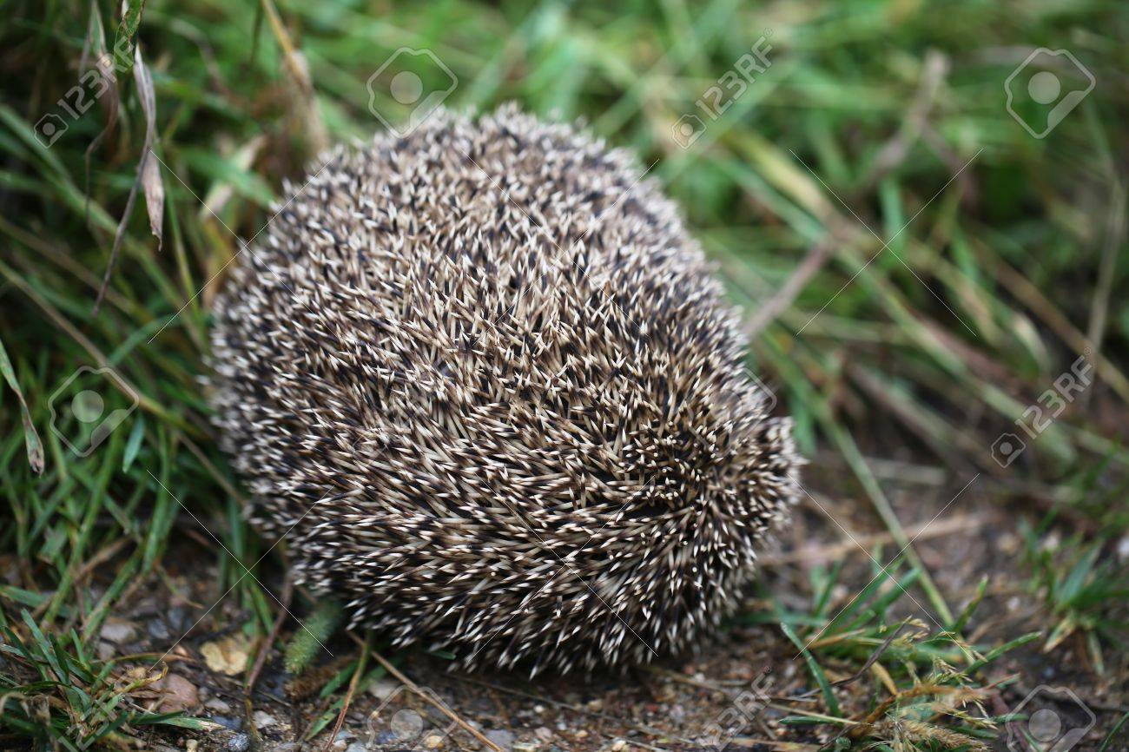
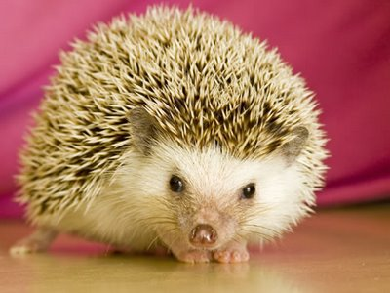
PORCO-ESP. IMG REC DIAG IMPR COL
BE XXX
BD XXX
CA
CO
PE XXX
RA/AS XXX

Slide 9
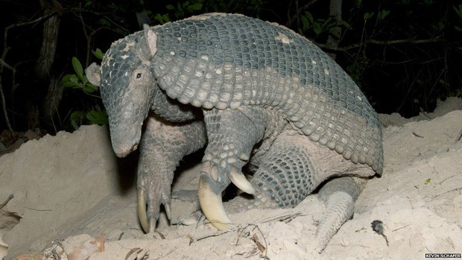
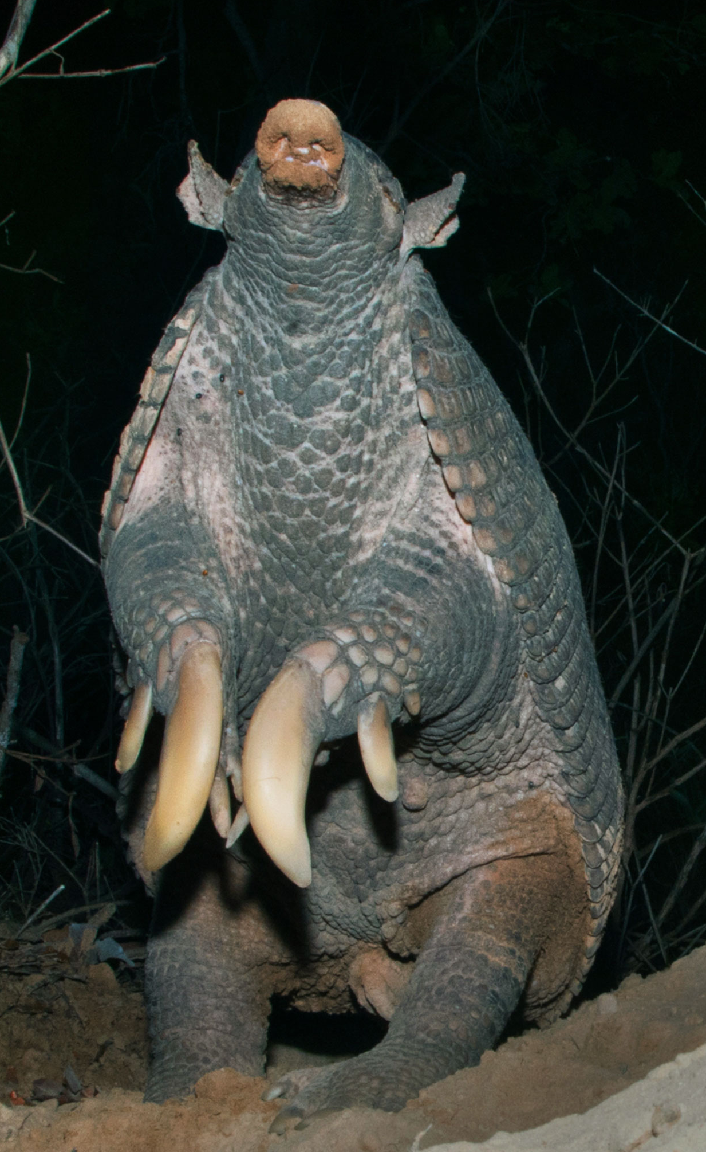
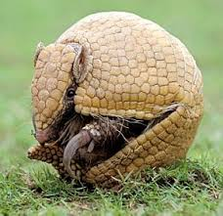
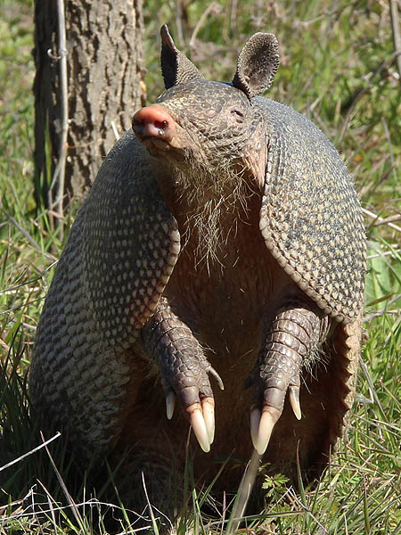
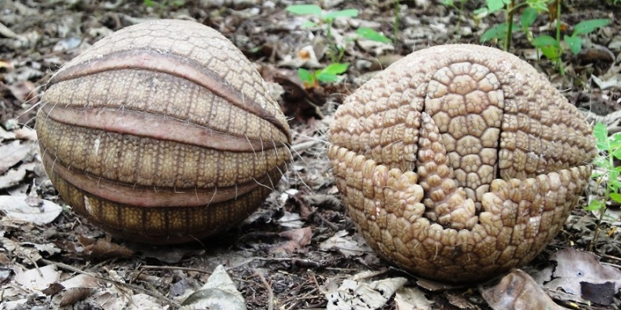
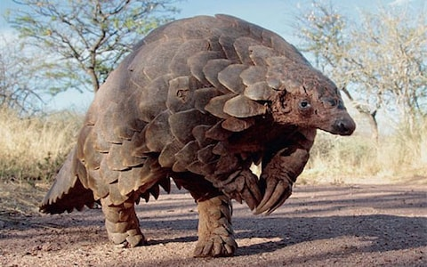
TATU IMG REC DIAG IMPR COL
BE XXX
BD XXX
CA XXX
CO
PE XXX
RA/AS XXX

Slide 10
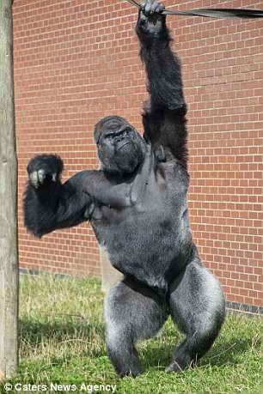
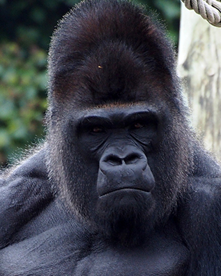
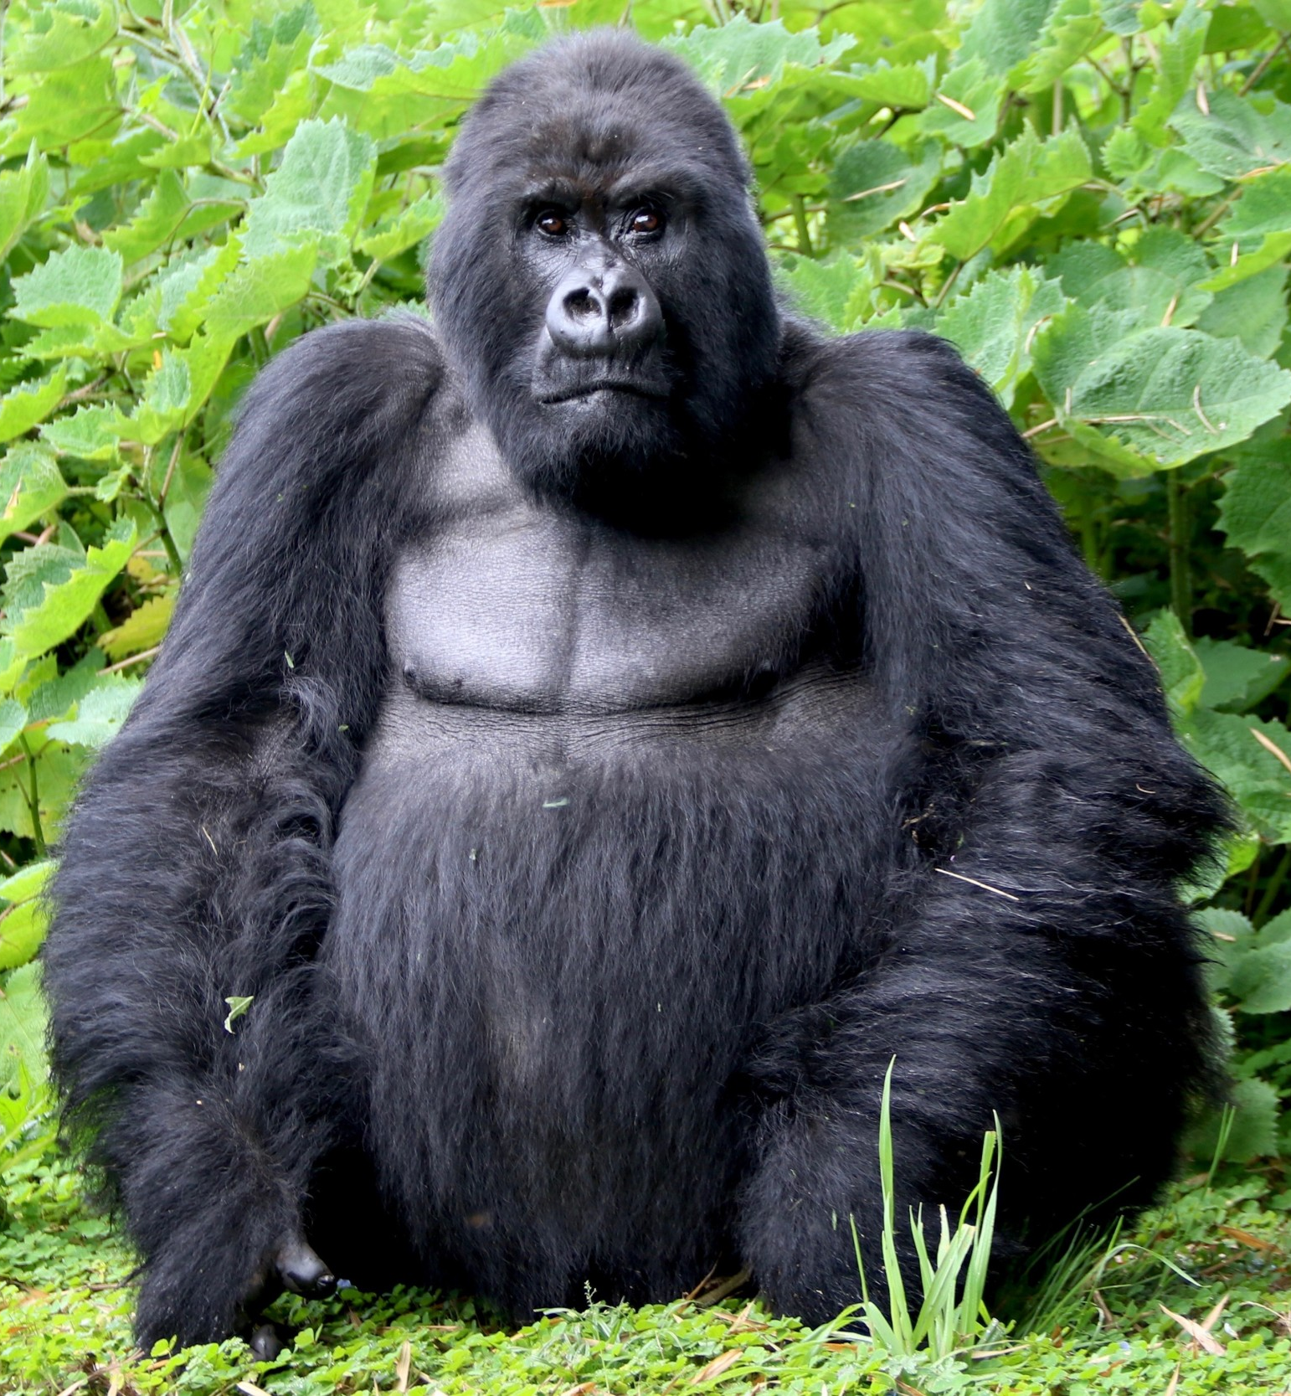
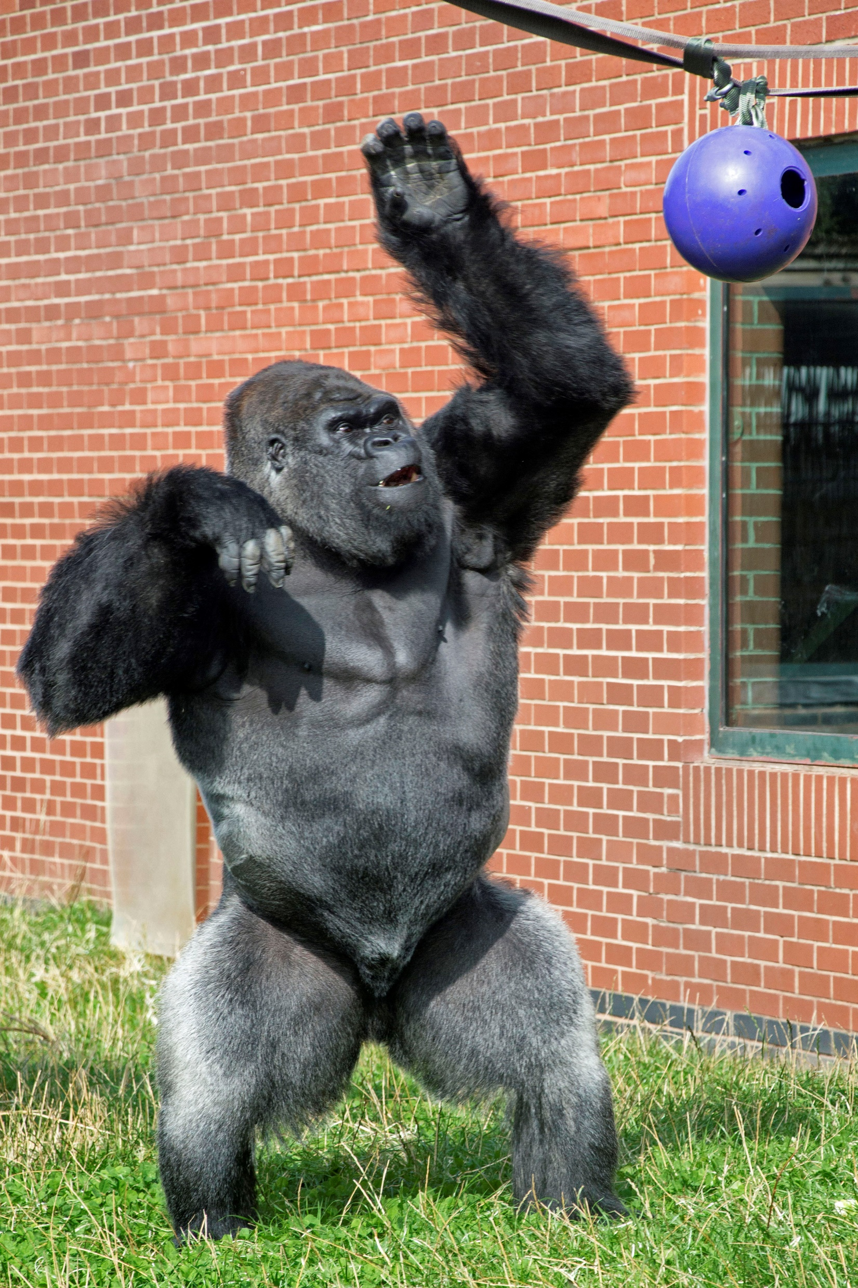
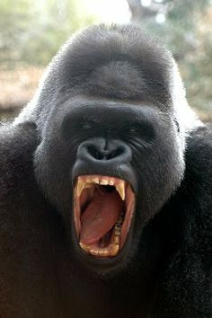

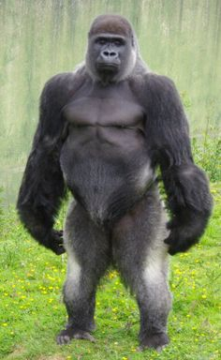
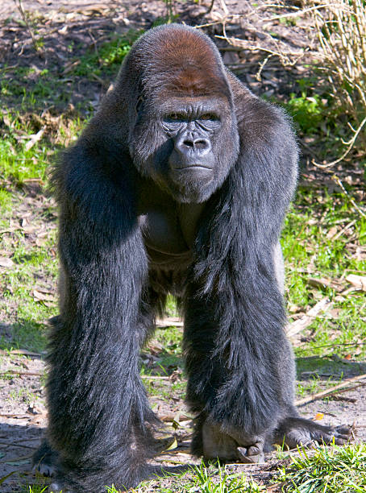
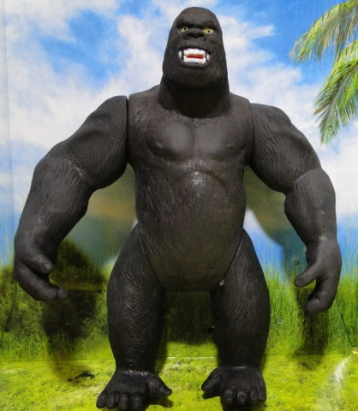



GORILA IMG REC DIAG IMPR COL
BE OK
BD OK
CA OK
CO OK
PE OK
RA/AS XXX

Slide 11






GAMBA IMG REC DIAG IMPR COL
BE XXX
BD XXX
CA XXX
CO XXX
PE XXX
RA/AS OK OK OK

Slide 12






ALCE IMG REC DIAG IMPR COL
BE
BD
CA
CO XXX
PE
RA/AS XXX

Slide 13

RINOCERONTE IMG REC DIAG IMPR COL
BE XXX
BD XXX
CA
CO
PE XXX
RA/AS XXX

Slide 14
TOURO IMG REC DIAG IMPR COL
BE XXX
BD XXX
CA
CO XXX
PE XXX
RA/AS XXX

Slide 15




CANGURU IMG REC DIAG IMPR COL
BE XXX
BD XXX
CA XXX
CO XXX
PE
RA/AS

Slide 16


HIPOPÓTAMO IMG REC DIAG IMPR COL
BE XXX
BD XXX
CA
CO
PE XXX
RA/AS XXX

Slide 17
CACTUS IMG REC DIAG IMPR COL
BE
BD
CA XXX
CO
PE CO
RA/AS XXX

Slide 18
PLANTA CARN. IMG REC DIAG IMPR COL
BE XXX
BD XXX
CA
CO XXX
PE XXX
RA/AS XXX

Slide 19
PLANTA ESP. IMG REC DIAG IMPR COL
BE
BD
CA XXX
CO XXX
PE XXX
RA/AS XXX

Slide 20
FLOR IMG REC DIAG IMPR COL
BE
BD
CA XXX
CO XXX
PE XXX
RA/AS XXX

Slide 21
ÁRVORE IMG REC DIAG IMPR COL
BE
BD
CA XXX
CO
PE CO
RA/AS XXX

Slide 22


ÁGUIA IMG REC DIAG IMPR COL
BE XXX
BD XXX
CA XXX
CO
PE
RA/AS OK OK OK

Slide 23
CORUJA IMG REC DIAG IMPR COL
BE XXX
BD XXX
CA XXX
CO
PE
RA/AS

Slide 24
FALCÃO IMG REC DIAG IMPR COL
BE XXX
BD XXX
CA XXX
CO
PE
RA/AS

Slide 25



AVESTRUZ IMG REC DIAG IMPR COL
BE XXX
BD XXX
CA XXX
CO +/-
PE +/-
RA/AS XXX

Slide 26



MORCEGO IMG REC DIAG IMPR COL
BE XXX
BD XXX
CA
CO XXX
PE XXX
RA/AS OK

Slide 27






FORMIGA IMG REC DIAG IMPR COL
BE
BD BE
CA OK OK OK
CO XXX
PE XXX
RA/AS XXX

Slide 28




ESCORPIÃO IMG REC DIAG IMPR COL
BE OK OK OK
BD OK OK OK
CA XXX
CO XXX
PE XXX
RA/AS

Slide 29
ARANHA IMG REC DIAG IMPR COL
BE XXX
BD XXX
CA
CO XXX
PE XXX
RA/AS XXX

Slide 30
LIBÉLULA IMG REC DIAG IMPR COL
BE XXX
BD XXX
CA XXX
CO XXX
PE XXX
RA/AS

Slide 31
GRILO IMG REC DIAG IMPR COL
BE XXX
BD XXX
CA XXX
CO XXX
PE
RA/AS XXX

Slide 32
VESPA IMG REC DIAG IMPR COL
BE XXX
BD XXX
CA XXX
CO XXX
PE XXX
RA
AS

Slide 33
ABELHA IMG REC DIAG IMPR COL
BE XXX
BD XXX
CA
CO
PE XXX
RA
AS

Slide 34
LAGARTO IMG REC DIAG IMPR COL
BE XXX
BD XXX
CA XXX
CO
PE
RA/AS

Slide 35
COBRA IMG REC DIAG IMPR COL
BE XXX
BD XXX
CA
CO XXX
PE XXX
RA/AS XXX

Slide 36
TARTARUGA IMG REC DIAG IMPR COL
BE XXX
BD XXX
CA XXX
CO
PE XXX
RA/AS XXX

Slide 37







JACARÉ IMG REC DIAG IMPR COL
BE XXX
BD XXX
CA
CO
PE XXX
RA/AS

Slide 38




SAPO IMG REC DIAG IMPR COL
BE XXX
BD XXX
CA
CO XXX
PE
RA/AS XXX

Slide 39



